Slide 1


Andijon viloyati Pedagogik mahorat markazi Maktabgacha, boshlang’ich va maxsus fanlar metodikalari kafedrasi o’qituvchisi Sobirova Gulnozaxon
Presentation

Slide 2

I.BLOK. IJTIMOIY KO’NIKMALARNI SHAKLLANTIRISH.
1.2.O’quv moduli: Maktabgacha ta’lim-tarbiyani milliy-ma’naviy qadriyatlar asosida tashkil etish.
1.2.1.MAVZU: TARBIYA TUSHUNCHASINING JAMIYAT TARAQQIYOTIDAGI O’RNI, MILLIY TARBIYA VA MILLIY G’OYA MAZMUNI. (2 soat nazariy)

Slide 3
Reja:
1. Tarbiya tushunchasining jamiyat taraqqiyotidagi o’rni.
2. Milliy tarbiya va milliy g’oya mazmuni.
3. “Milliy tiklanishdan, milliy yuksalish sari” g’oyasining ma’naviy tarbiyadagi ahamiyati.
4. Maktabgacha ta’limda tarbiyani milliy g’oya asosida tashkil etishning nazariy asoslari.
5. Tarbiyachining namunaviy roli va milliy tarbiyani rivojlantirish istiqbollari.

Slide 4

Tarbiya – shaxsni har tomonlama kamol toptirish, unda ijobiy fazilatlarni shakllantirish va jamiyat hayotiga tayyorlash jarayonidir. Jamiyat taraqqiyoti bevosita inson kapitaliga bog’liq bo’lgani sababli,tarbiya bu rivojlanishning poydevori hisoblanadi.

Slide 5

Tarbiya tushunchasining jamiyat rivojidagi o’rnini bir necha muhim yo’nalishlarda tahlil qilish mumkin:
1. Ma’naviy va axloqiy barqarorlik – tarbiya orqali yosh avlodga milliy va umuminsoniy qadriyatlar singdiriladi. Bu esa jamiyatda jinoyatchilikning kamayishiga, ijtimoiy adolat va hamjihatlikning qaror topishiga xizmat qiladi.

Slide 6
2. Intellektual salohiyat va innovatsiyalar - zamonaviy dunyoda taraqqiyotni bilim va texnologiyalarsiz tasavvur qilib bo’lmaydi. Biroq, faqat bilimning o’zi yetarli emas. Tarbiya insonda izlanuvchanlik, mehnatsevarlik va maqsad sari intilish kabi xislatlarni uyg’otadi. Tarbiyali va bilimli mutaxassis o’z ishiga ma’suliyat bilan yondashadi.

Slide 7
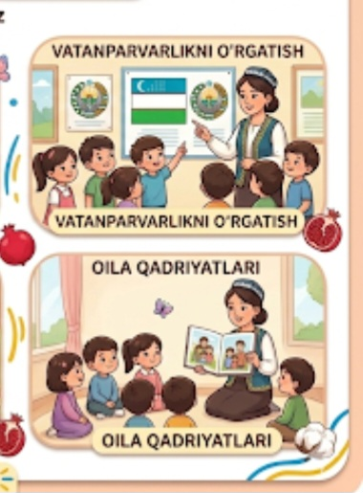
3. Avlodlar davomiyligi va madaniy meros – tarbiya – o’tmish tajribasini bugungi kunga, bugungi kun yutuqlarini esa kelajakka big’lovchi ko’prikdir. U orqali ajdodlarimizdan qolgan madaniy, tarixiy va ilmiy meros saqlab qolinadi va boyitiladi. Bu uzviylik bo’lmasa, jamiyat o’zligini yo’qotadi va taraqqiyotdan to’xtaydi.

Slide 8
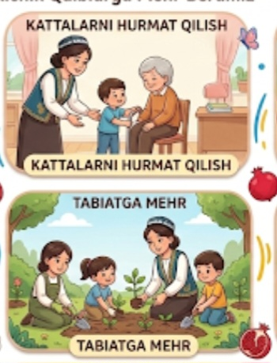
Milliy tarbiya – bu yosh avlod ongiga va qalbiga muayyan xalqning ko’p asrlik tarixiy tajribasi, ma’naviy qadriyatlari, urf-odatlar vamilliy o’zligini singdirishga qaratilgan tizimli jarayondir. Bu faqat bilim berish emas, balki insonni o’z millatining munosib davomchisi sifatida shakllantirish sanaladi.

Slide 9

Milliy g’oya – muayyan bir xalqning o’tmishi, buguni va istiqbolini birlashtiruvchi, uni umumiy maqsadlar yo’lida jipslashtiruchi va taraqqiyotga undovchi qarashlar, tushunchalar hamda qadriyatlar tizimidir. Soddaroq aytganda, bu xalqning “Biz kimmiz, maqsadimiz nima va qayerga boryabmiz?” degan savollarga bergan hayotiy javobidir.

Slide 10
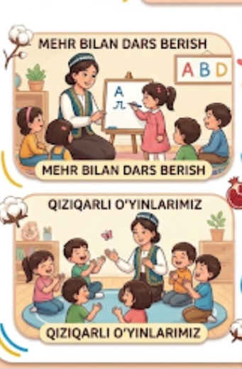
Milliy tarbiya va milliy g’oya bir-biri bilan chambarchas bog’liq tushunchalar bo’lib, ular jamiyatning ma’naviy poydevorini va kelajak yo’nalishini belgilab beradi. Milliy g’oya – maqsad bo’lsa, milliy tarbiya – shu maqsadga erishish vositasidir.
Milliy g’oya – xalqning ruhi bo’lsa, milliy tarbiya – uning nafasidir.

Slide 11
“Milliy tiklanishdan – milliy yuksalish sari” g’oyasi O’zbekistonning yangi taraqqiyot bosqichidagi bosh tamoyili hisoblanadi. Agar “milliy tiklanish” o’zligimizni anglash, tariximiz va qadriyatlarimizni tiklash davri bo’lgan bo’lsa, “milliy yuksalish” mavjud salohiyatni ishga salib, jahon hamjamiyatida raqobatbardosh, qudratli va ma’naviy yetuk jamiyat qurishni anglatadi.
Tarbiyadagi o’rni – yoshlarda “mamlakat men uchun nima qildi?” degan qarashdan “men vatanim uchun nima qila olaman?” degan ma’suliyatli yondashuvga o’tishni shakllantiradi.

Slide 12
Bosqich | Asosiy e’tibor | Tarbiyaviy yo’nalishi
Milliy tiklanish | O’zlikni tanish, tarixni tiklash | O’tmishga hurmat va ehtirom
Milliy yuksalish | Tarqqiyot, innovatsiya, raqobat | Kelajakni bunyod etish, yaratuvchanlik

Slide 13
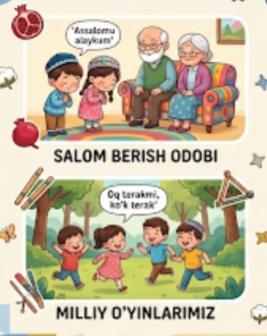
Milliy tarbiya berish jarayonida tarbiyachi shunchaki bilim beruvchi emas, balki milliy qadriyatlarni o’zida mujassam etgan jonli namuna, ma’naviy yo’lboshchi va millat kelajagini shakllantiruvchi me’mordir. Bolaning ongi va qalbi “toza qog’oz ” bo’lsa, tarbiyachi unga milliyy o’zlik naqshlarini chizuvchi asosiy shaxs hisoblanadi.

Slide 14
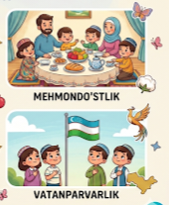
Tarbiyachining milliy tarbiya berishdagi roli:
Shaxsiy namuna (ibrat maktabi).
Milliy merosni yetkazuvchi (ko’prik vazifasi).
Ma’naviy immunitet shakllantiruvchi.
Kreativ va innovatsion yondashuvchi

Slide 15
Fazilat | Ahamiyati
Vatanparvarlik | O’zi sevmagan Vatanni bolaga sevdira olmaydi
Keng dunyoqarash | Milliy va umuminsoniy qadriyatlarni qiyoslay olishi kerak
Psixologik mahorat | Har bir bolaning xarakteriga qarab milliy tarbiya usullarini tanlaydi
Nutq madaniyati | Ona tilining boyligini va nafosatini bolaga ko’rsata biladi

Slide 16

E’tiboringiz uchun tashakkur

